Slide 1


Academia de Ingeniería de Sistemas T. M.

Slide 2
9º SEMESTRE
10º SEMESTRE
Desarrollo de Aplicaciones Informáticas
Sistemas de Información
Evaluación de Proyectos
Formulación de Proyectos de Inversión
Administración de Obras Civiles

Slide 3

- Desarrollo de Aplicaciones Informáticas
- Sistemas de Información
- Evaluación de Proyectos
Línea curricular
Ing. Eduardo J. Martínez Dionicio
Ing. Fernando Bautista Aparicio

Slide 4
Desarrollo de aplicaciones informáticas
Sistemas de Información
Arq. e Ing. Civil Eduardo Javier Martínez Dionicio

Slide 5



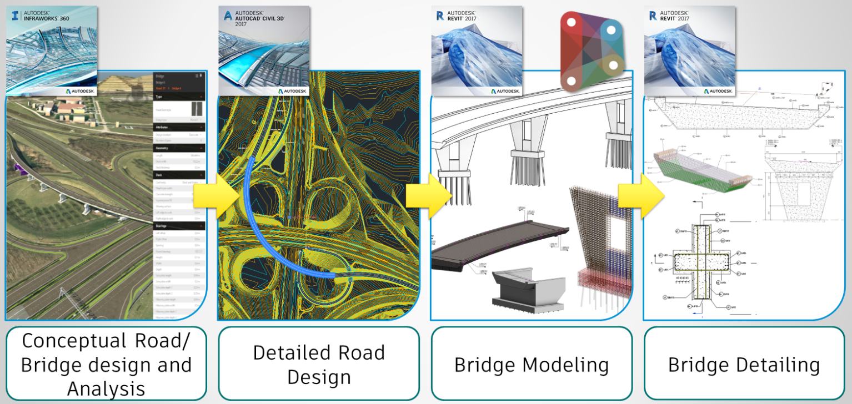

Desarrollo del proyecto
Diseño conceptual y análisis
Diseño detallado
Modelado geométrico/ integración de datos
Entregables

Slide 6

- Formulación de Proyectos de Inversión
- Administración de Obras
- Evaluación de Proyectos
Línea curricular

Slide 7

Dentro de la Administración de Obras
se fortalecen o desarrollan:
Habilidades como:
  Liderazgo
  Comunicación
  Negociación
  Solución de problemas
  Logro de objetivos
Conocimientos
  Técnicos
  Administrativos

Slide 8


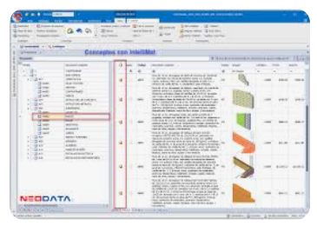
Software a utilizar:
Excel Avanzado
Project
Neodata

Slide 9
Objetivo
Distinguir los principales conceptos, técnicas y principios empleados en la Administración de Proyectos aplicables en la industria de la construcción, donde se destacan:
Creación de una empresa constructora
Control de riesgos
Gestión de costos y plazos
Eficacia de resultados que apunten a la satisfacción del cliente
Aumento de la productividad

Slide 10
Etapas de la Administración de Proyectos
origen
equipo del Proyecto
INICIO
PLANEACIÓN
EJECUCIÓN
CONTROL
CIERRE
carta
plan
avance
entrega
aceptación
PRODUCTO
alcance

Slide 11
II. Conocimiento Fundamentales de la Administración de Proyectos en la industria de la construcción
Ciclo de vida del Proyecto
3. Ejecución*
*Etapas del proyecto
2. Planeación*
NIVEL DE ACTIVIDAD
1. Inicio*
5. Cierre*
4. Control*
INICIO
TIEMPO
TERMINO

Slide 12

Formulación de Proyectos de Inversión
Objetivo
El alumno formulara proyectos de inversión aplicando el enfoque de sistemas, la planeación y el conocimiento en áreas especificas como Vías terrestres, Hidráulica o Ingeniería Sanitaria, utilizando el contenido de bancos de información y con apego a la normatividad
Contenido:
  PLANEACIÓN
  BANCOS DE INFORMACIÓN
  EL ENFOQUE DE SISTEMAS
  PASOS PARA LA FORMULACIÓN DE PROYECTOS DE INVERSIÓN
  FASES EN LA FORMULACIÓN DE PROYECTOS DE INVERSIÓN
Producto
Proyecto económicamente viable y rentable
Profesor:
Ing. Fernando Bautista Aparicio

Slide 13
Evaluación de Proyectos
Objetivo
Aplicar la visión sistémica en la toma de decisiones en un proyecto de ingeniería civil, con base en la evaluación técnica, económica y financiera.
Contenido:
  ESTUDIO DE MERCADO, TÉCNICO Y FINANCIERO
  EVALUACIÓN ECONÓMICA
  EVALUACIÓN DE IMPACTO AMBIENTAL
Producto
Proyecto económicamente viable y rentable
Profesor:
Ing. Fernando Bautista Aparicio

Slide 14
Academia de Ingeniería de Sistemas T. M.
M. En C. María del Carmen Sánchez Torres
Presidente de Academia
Ing. Fernando Bautista Aparicio
Formulación de Proyectos de Inversión
Administración de Obras Civiles
Arq. e Ing. Eduardo J. Martínez Dionicio
Desarrollo de Aplicaciones Informáticas
Arq. e Ing. Eduardo J. Martínez Dionicio
Sistemas de Información
Ing. Fernando Bautista Aparicio
Evaluación de Proyectos:

